Slide 1
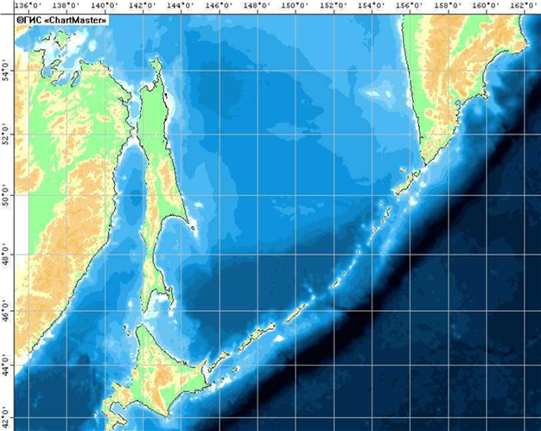
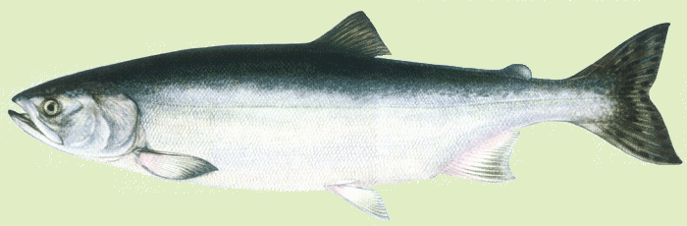
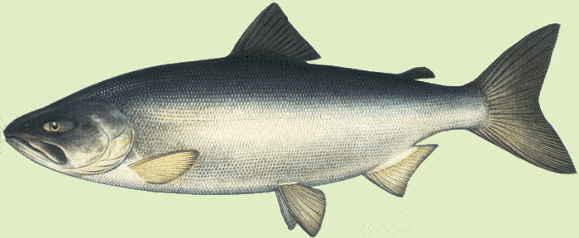
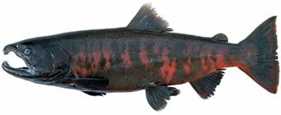
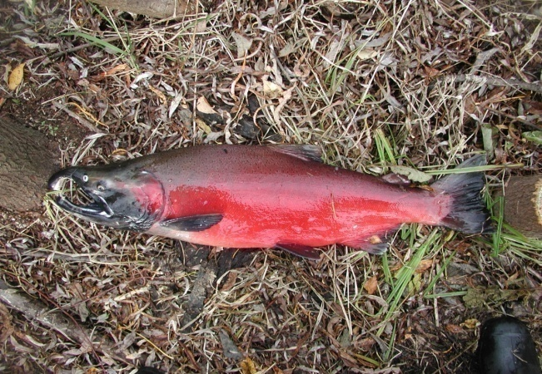
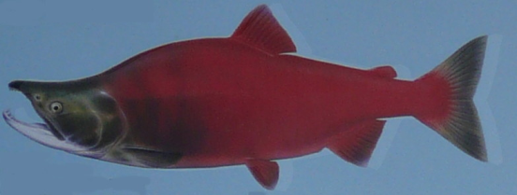
Лососевая путина Сахалино-Курильского региона 2017 г.
горбуша
кета
сима
кижуч
ФГБНУ «СахНИРО»
нерка

Slide 2
Вылов горбуши и кеты, т
Район | Горбуша, т |  | Кета, т
 | РВ | Факт | РВ | Факт
Юго-западный Сахалин | 0 | 0 | 1500 | 1379
Северо-западный Сахалин | 1200 | 2218 | 4800 | 5939
Восточный Сахалин | 20000 | 10406 | 11400 | 8412
В том числе: северо-восточное побережье | 10300 | 7220 | 2300 | 2254
зал. Терпения | 3200 | 1300 | 3095 | 710
юго-восточное побережье | 6500 | 1863 | 5570 | 5372
зал. Анива | 0 | 23 | 435 | 76
Южные Курильские острова | 6500 | 15404 | 12400 | 4121
В том числе: о. Итуруп | 5940 | 15391 | 10912 | 3100
о. Кунашир | 60 | 13 | 1488 | 1021
ИТОГО | 27700 | 28028 | 31900 | 19851

Slide 3
Вылов (т) кеты на Сахалине и южных Курильских островах, 2012–2017 гг.
Район | 2012 | 2013 | 2014 | 2015 | 2016 | 2017
Юго-западный Сахалин | 3,39 | 3498 | 2384 | 2217 | 2034 | 1379
Северо-западный Сахалин | 3156 | 3326 | 6220 | 6589 | 8287 | 5939
Северо-восточный Сахалин | 1153 | 1867 | 1439 | 3110 | 2820 | 2254
Зал. Терпения | 6869 | 4458 | 4609 | 2963 | 2489 | 710
Юго-восточный Сахалин | 6626 | 8653 | 8135 | 6807 | 4821 | 5372
Зал. Анива | 565 | 736 | 871 | 538 | 401 | 76
о. Итуруп | 5494 | 776 | 12298 | 20462 | 6873 | 3100
о. Кунашир | 2032 | 1214 | 1570 | 1760 | 1705 | 1021
ИТОГО | 29285 | 24528 | 37526 | 44446 | 29430 | 19851

Slide 4
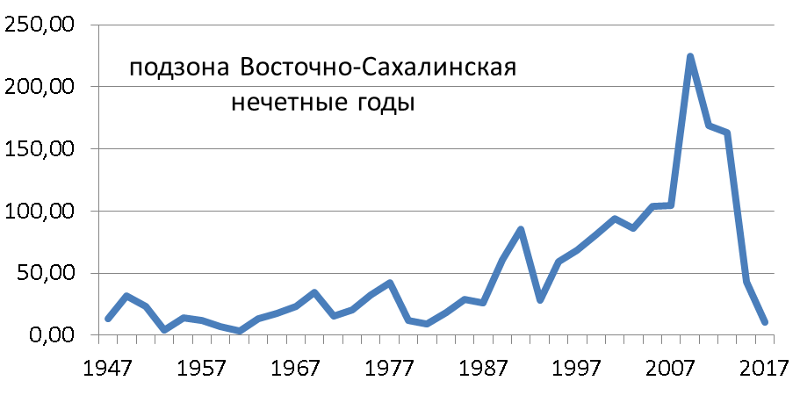
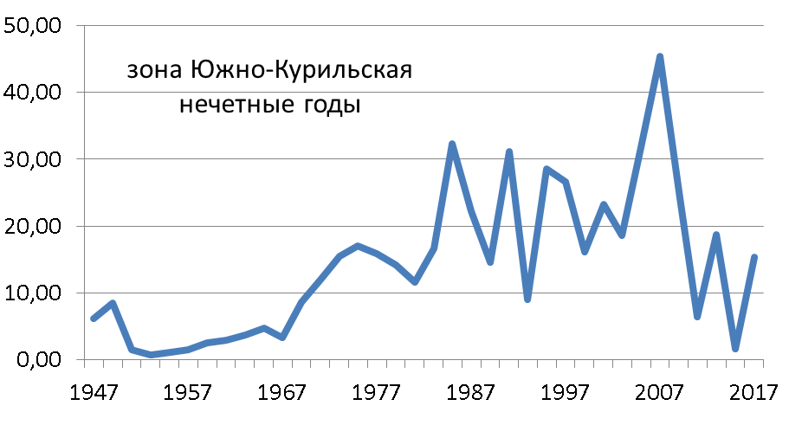
Вариации величин уловов горбуши Сахалино-Курильского региона в период 1907–2016 гг.
0,5

Slide 5
Динамика уловов горбуши на восточном побережье Сахалина в нечетные (1) и четные (2) 1973–2017 гг.
117000 т
74000 т
34000 т

Slide 6
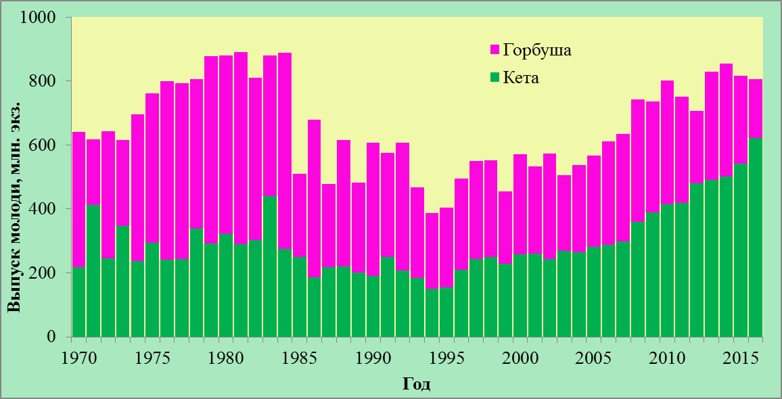
Динамика уловов (т) и выпуска молоди кеты в районах ее искусственного воспроизводства в Сахалинской области

Slide 7
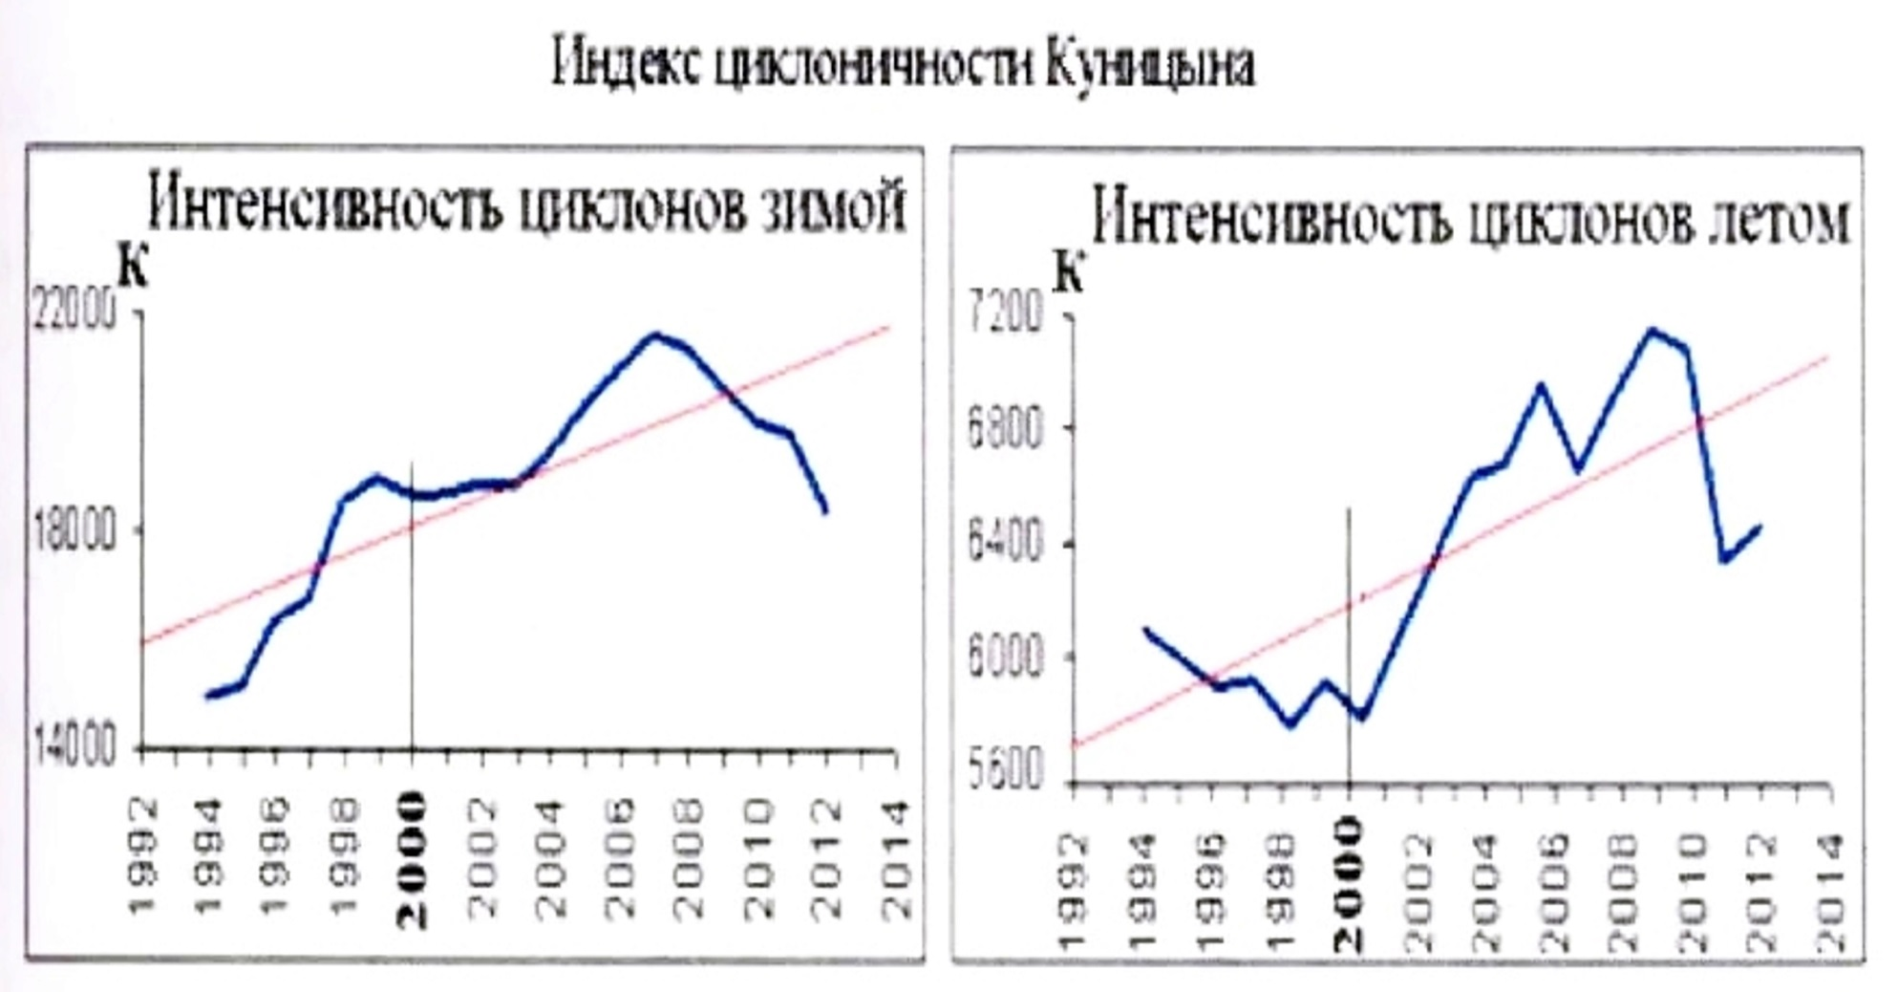
Изменение интенсивности циклонов в Сахалино-Курильском регионе

Slide 8
Коэффициенты возврата «заводской» кеты по основным
рыбохозяйственным бассейнам, %
Прогностический район | Молодь навеской (г)
 | менее 0,8 | 0,8 и более
Юго-Западный Сахалин | 0,883 | 1,224
Зал. Анива | 0,328 | 0,562
Юго-Восточный Сахалин | 2,217 | 2,773
Залив Терпения | 0,983 | 1,635
Северо-Восточный Сахалин | 0,908 | 1,080
о. Итуруп | 2,466 | 3,977

Slide 9
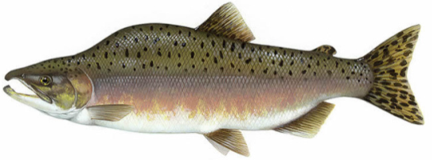
Воспроизводство диких популяций горбуши зал. Анива
(данные 1975–2002 гг.)
Количество покатников от нереста одной самки
154 экз.
Возврат нерестовых рыб
5,5 экз.
Коэффициент возврата
3,56%
Воспроизводство заводской горбуши зал. Анива
(на основе бионормативов и рыбоводной практики )
Количество покатников от одной самки
816 экз.
Результативность воспроизводства
по получению покатников
в 5,3 раза
выше
Средняя рабочая плодовитость самки
1250 экз.

Slide 10
Изменение промысловой нагрузки в соответствии с динамикой уловов горбуши на восточном побережье Сахалина в нечетные (1) и четные (2) 1973–2017 гг.
117000 т
411 неводов
74000 т
250 неводов
34000 т
250 неводов

Slide 11

Создание лососевых рыбохозяйственных заповедных зон (ЛРХЗЗ) для обеспечения эффективного нереста горбуши

Slide 12
Возможные меры регулирования промысла горбуши и кеты в 2018 г. в отдельных районах Сахалино-Курильского региона:
1. Снижение промысловой нагрузки (числа неводов).
2. Запрет на ставные сети на промысле лосося.
3. Позднее открытие промысла.
4. Раннее закрытие промысла.
5. Пропускные дни.

Slide 13
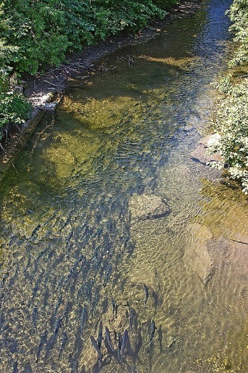
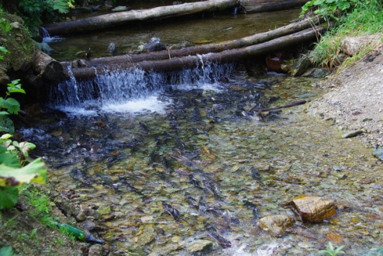
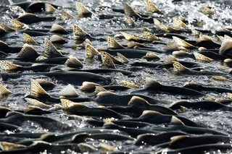
СПАСИБО ЗА ВНИМАНИЕ!
«Когда в товарищах согласья нет,
На лад их дело не пойдет,
И выйдет из него не дело, только мука».
И. А. Крылов

